Slide 1

Machine & Deep Learning
B&M
for
30-08-2021

Slide 2
Agenda
Contexte
Données
Problématiques
Méthodologie
Evaluation
Conclusion

Slide 3




Objectif
1. Contexte
Améliorer les services de streaming et de vente de produits cinéma et musique
Grace aux données recueillies: ~200’000 produits (Movies & TV)
~8’700’000 avis
Environnement Technique
Base de données
Langage
Manipulation Données

Slide 4
Exploration
2. Données
Nettoyage
Reviews (8’765’568)
|-- asin: string
|-- image: array
|-- reviewerID: string
|-- reviewerName: string
|-- style: struct
|-- reviewTime: timestamp
|-- verified: Boolean
|-- vote: integer
|-- summary: string
|-- reviewText: string
|-- overall: double
Reviews (8’528’421)
|-- asin: string
|-- reviewerID: string
|-- reviewerName: string
|-- reviewTime: timestamp
|-- verified: Boolean
|-- vote: integer
|-- summary: string
|-- reviewText: string
|-- overall: double
1 – drop duplicates
Products (203’766)
|-- also_buy: array
|-- also_view: array
|-- asin: string
|-- brand: string
|-- category: array
|-- date: string
|-- description: array
|-- details: struct
|-- feature: array
|-- fit: string
|-- imageURL: array
|-- imageURLHighRes: array
|-- main_cat: string
|-- price: string
|-- rank: string
|-- similar_item: string
|-- tech1: string
|-- tech2: string
|-- title: string
Products (181’839)
0 asin 181’839 not null
1 title 181’781 not null
2 main_cat 181’795 not null
3 price 96’986 not null
4 description 154’977 not null
5 image 35’815 not null
6 brand 121’134 not null
7 rank_ 180’002 not null
8 rank_cat 180’002 not null
Priced Products (96’952)
0 asin 96’952 not null
1 title 96’952 not null
2 main_cat 96’952 not null
3 price 96’952 not null
4 description 96’952 not null
5 image 19’979 not null
6 brand 73’120 not null
7 rank_ 96’713 not null
8 rank_cat 96’713 not null
1 – drop duplicates
1 - price non null
2 - price < 600$
3 - title non null
4 - price cleaning
5 - cat cleaning
6 - desc cleaning

Slide 5


Projet 1
3. Problématiques
Analyse de sentiment sur les avis laissés par les utilisateurs d’Amazon
Objectifs
Prédire la note laissée par l’utilisateur
Identifier les critères importants pour les utilisateurs
Projet 2
Estimation du prix du produit en fonction des méta-données
Objectifs
Fournir une proposition de prix aux vendeurs Amazon

Slide 6
Demo

Slide 7




4. Méthodologie
Outils utilisés
Project storage
Data cleaning
Web engine
Database
Environment
Deep Learning
Main Language
7

Slide 8
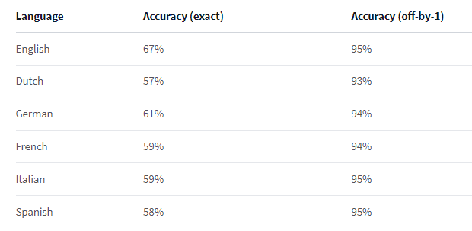
Projet 1: 5-Star rating
5. Evaluation
Choix du modèle:
nlptown/bert-base-multilingual-uncased-sentiment
Performance sur les données Amazon:
Echantillon: 4’000’000 (6h)
Language Accuracy (exact) Accuracy (Top2)
English 65% 87%

Slide 9
Projet 1: 5-Star rating
5. Evaluation
1 Star
2 Stars
3 Stars
4 Stars
5 Stars
Classifier
768
768
768
…
Bert
[CLS]
Token 1
…
Token n
Review Text

Slide 10


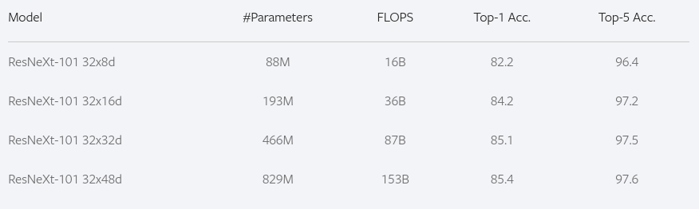
Projet 2: Price Estimator
5. Evaluation
Choix du modèle: ResNeXt-101 32x8d
Image:
1 - FixEfficientNet-B7
2 - ResNext

Slide 11
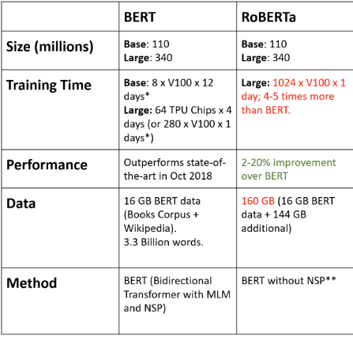
Projet 2: Price Estimator
5. Evaluation
Choix du modèle:
Texte:
DistillRoBerta

Slide 12
Projet 2: Price Estimator
5. Evaluation
Resnext
Encoding
(2048)
Projection
Image
768
DistillRoBerta
768
Multi-head attention
Titre
768
768
Intern layer 1
768
Intern layer 2
Regressor
768
768
Multi-head attention
Price
DistillRoBerta
768
Multi-head attention
768
768
768
Catégorie
768
768
768
768
RMSE: 20$
DistillRoBerta
768
Multi-head attention
Description
768
768
768
768
768
768
768
DistillRoBerta
Query: What is the price of this Amazon product ?

Slide 13

Projet 1: 5-Star rating
6. Conclusion
Evaluer les critères d’importance par utilisateur
➔ Affiner les suggestions faite lors de la navigation
Projet 2: Price Estimator
Identifier les critères permettant de mieux vendre
Optimisation possible ?

Slide 14
https://github.com/BassemKaroui/Projet_AJC_Amazon.git
Projet_AJC_Amazon
│
├── docker-compose.yml
├── docker_containers_config.md
├── Dockerfile
├── download_data.sh
├── env
│ ├── flask.env
│ ├── pgadmin.env
│ └── postgres.env
├── LICENSE
├── price_calculator.ipynb
├── priced_products.csv
├── README.md
├── spark_workspace
│ ├── data_ingestion.ipynb
│ ├── meta_Movies_and_TV.json
│ ├── Movies_and_TV.json
│ ├── save_as_csv.ipynb
│ └── web_app
│ ├── __init__.py
│ ├── static
│ └── templates
└── stars_model_eval.ipynb
Bassem Karoui
Mathias Martineau

